Slide 1
MATEMATIKA DASAR
KULIAH MINGGU KE-VII
TURUNAN FUNGSI TRIGONOMETRI
23 Oktober 2023
Dr. Munali, M.Pd.

Slide 2
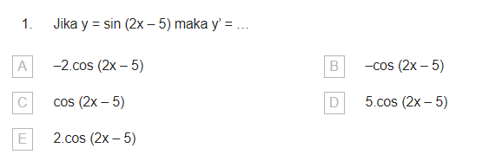
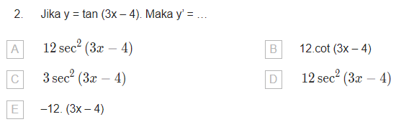
1.
2.

Slide 3
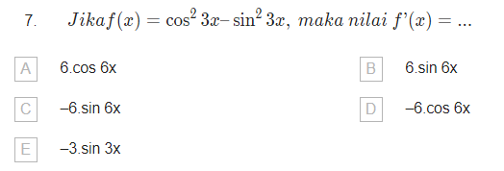
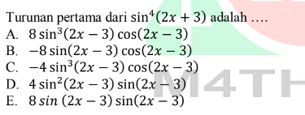
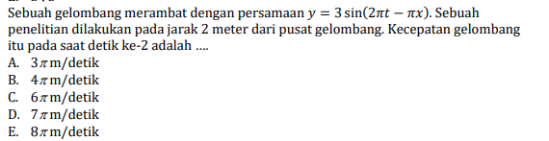
3.
4.
5.
6.

